Slide 1






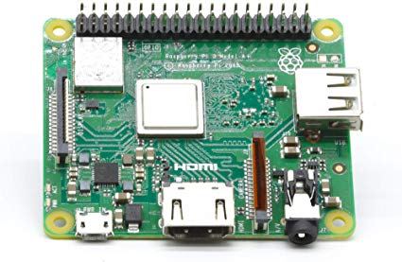
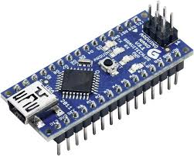

Page 1/35
Système Escape Game 13ème Porte
Cadeau Thomas Breny Corentin Minos Constantin Pinneau Joshua

Slide 2
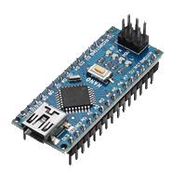
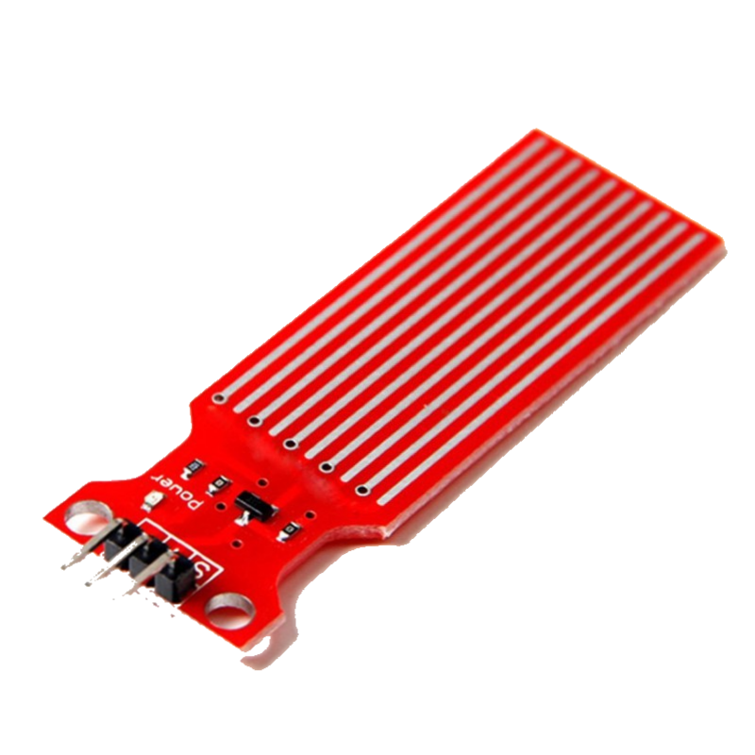
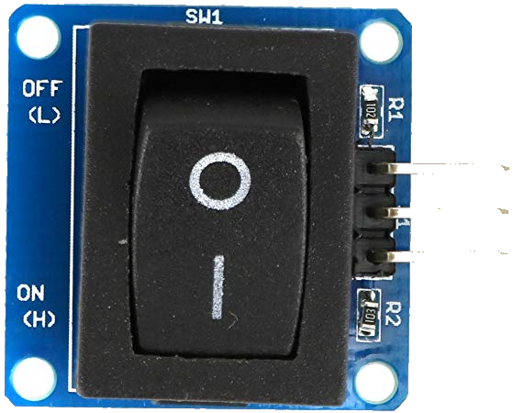
Page 2/35
Sommaire
Présentation de l’entreprise.
Présentation du projet.
Mes Tâches :
- Développement sur Arduino.
Mécanisme n°5 : L’eau
Mécanisme n°9 : Les 4 Éléments
- Développement de l’application Web de supervision.
- Développement de l’application sur Raspberry.
Programmation par socket.

Slide 3
Présentation de l’entreprise
Page 3/35
Renseignements juridiques
Dénomination | LA 13EME PORTE
Adresse | 1 Rue du Nouveau Bele – 44470 Carquefou
Activité : | Autres activités récréatives et de loisirs
Forme juridique | S.A.S.U par actions simplifiée à associé unique
Capital Social | 100,00€

Slide 4
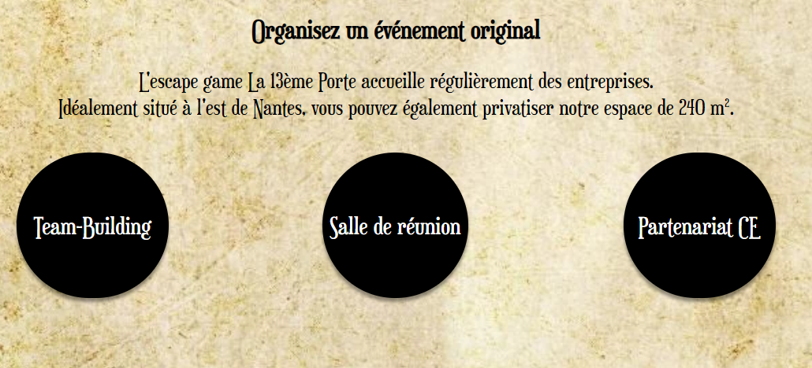
Présentation de l’entreprise
Page 4/35

Slide 5
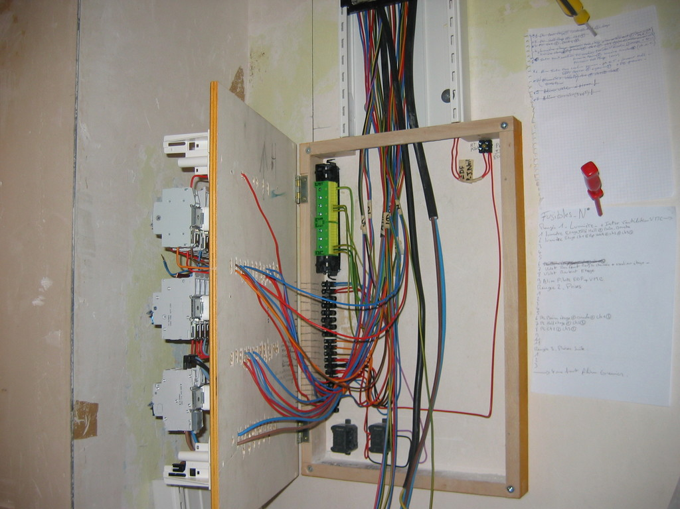
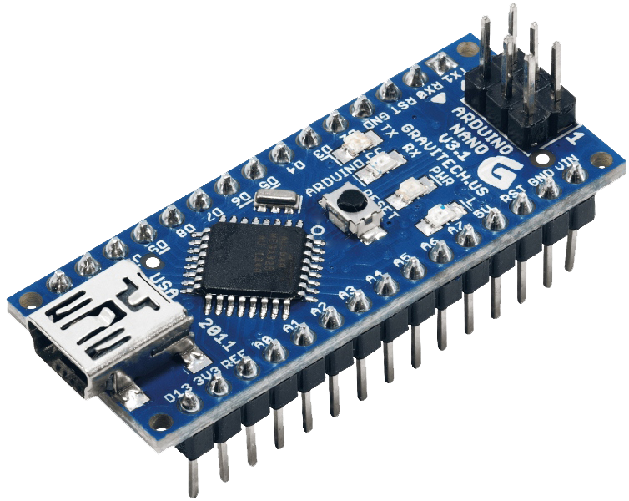
Présentation de leur installations
Page 5/35

Slide 6
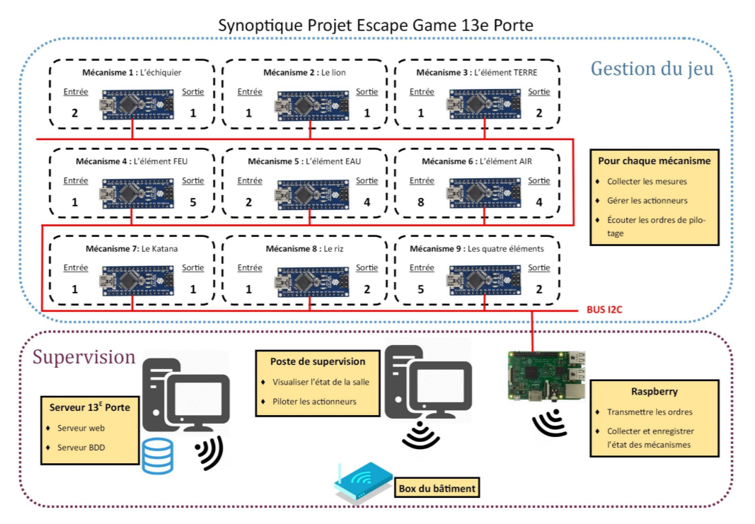
Présentation du Projet
Page 6/35
Joshua
Joshua
Corentin
Corentin
Constantin
Constantin
Thomas
Thomas
Application Web sur l’affichage de l’état de la salle
Application Web sur l’affichage de l’état de la salle
Application Web de pilotage des actionneurs
Application Web de pilotage des actionneurs

Slide 7
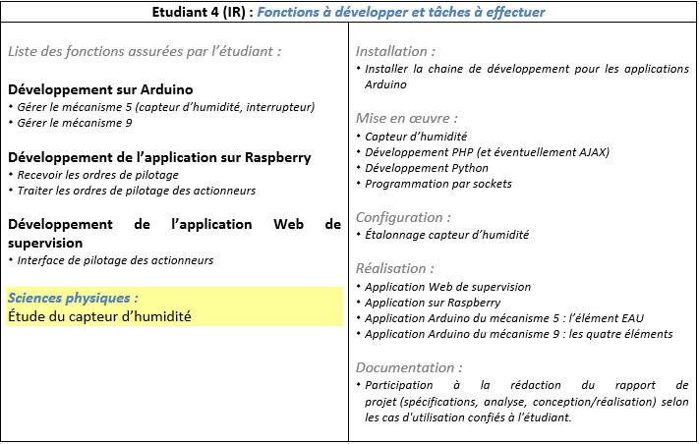
Mes Tâches
Page 7/35

Slide 8
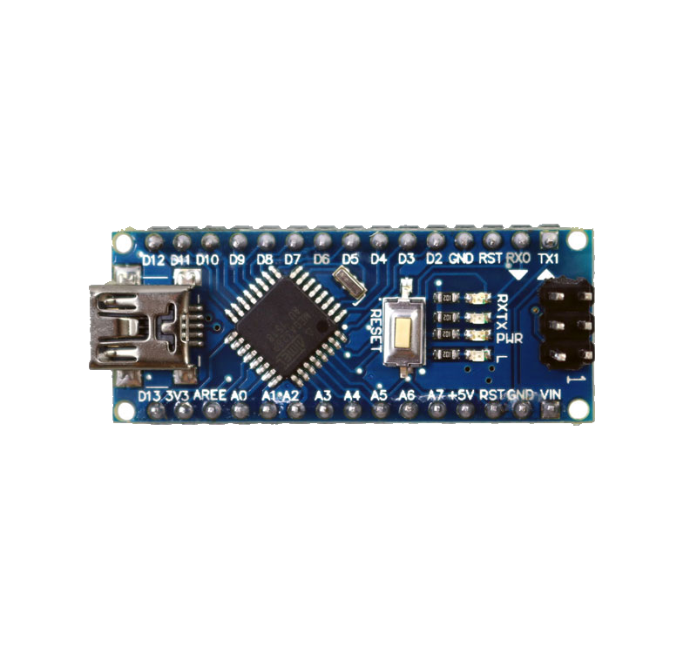
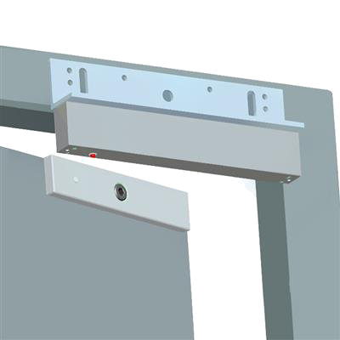
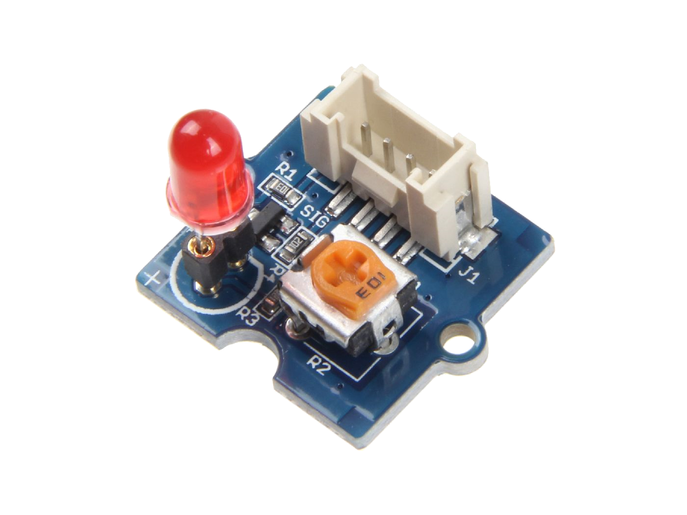
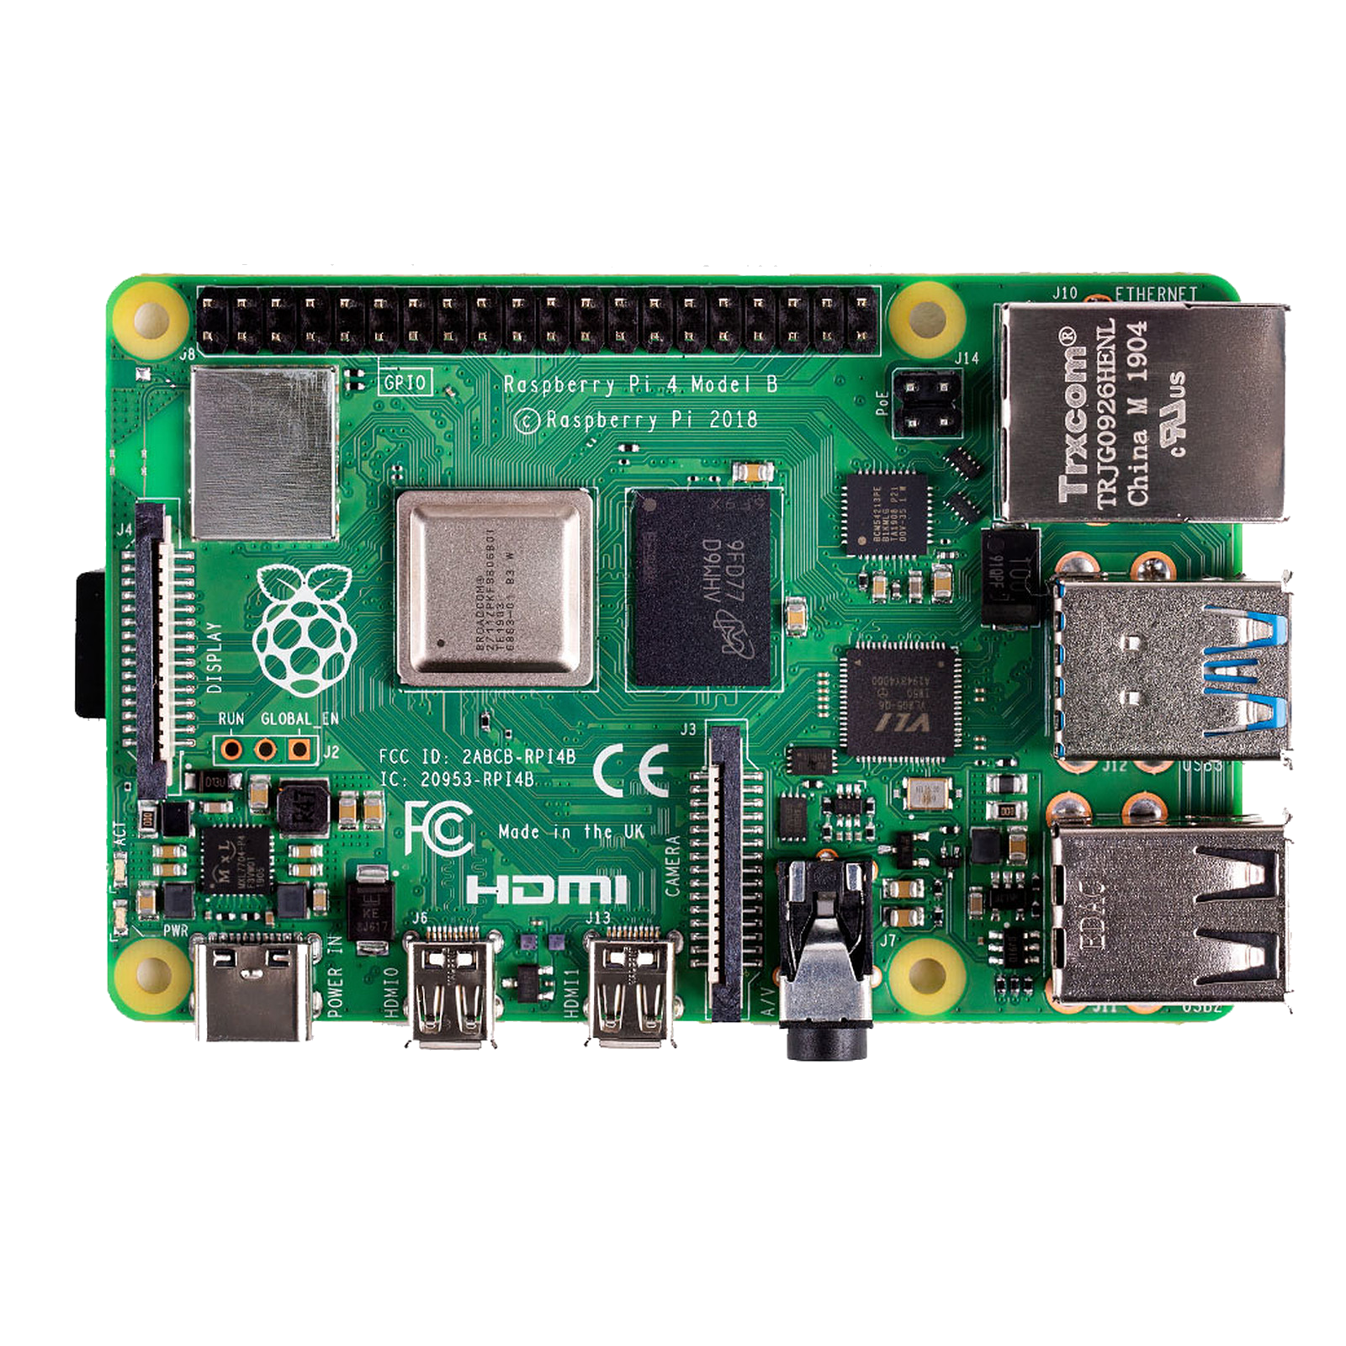
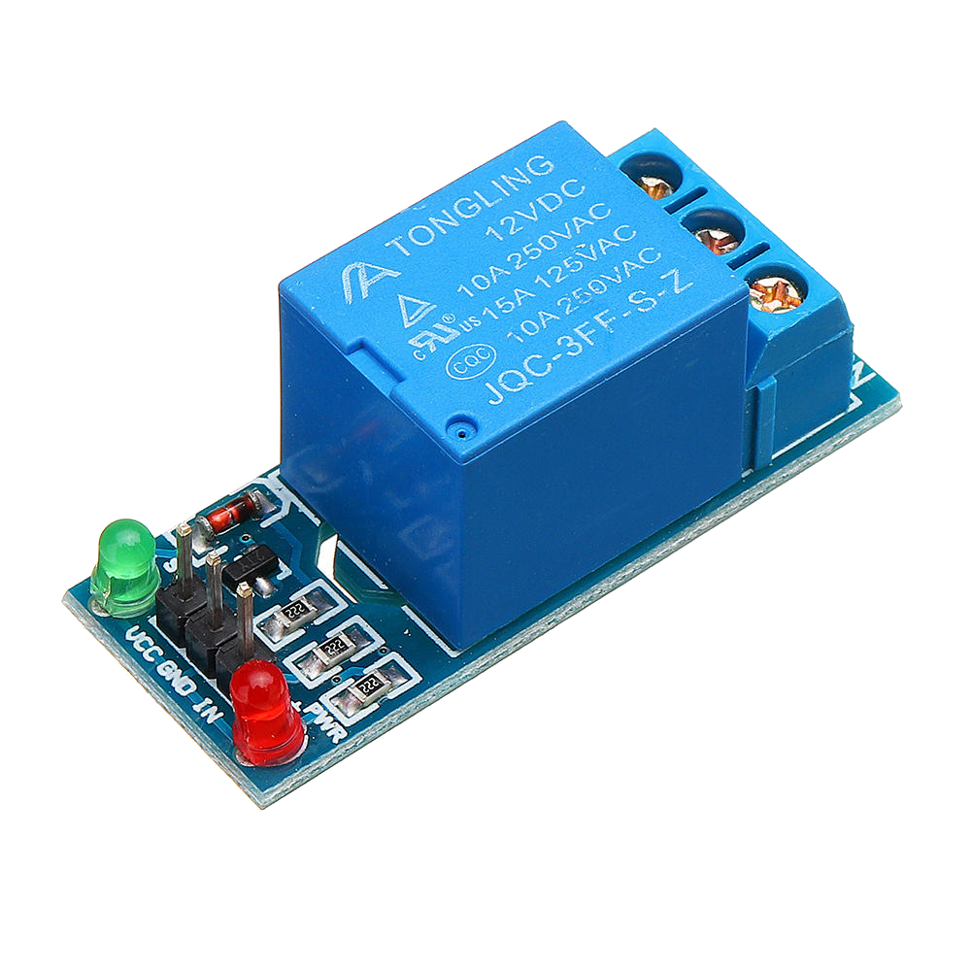

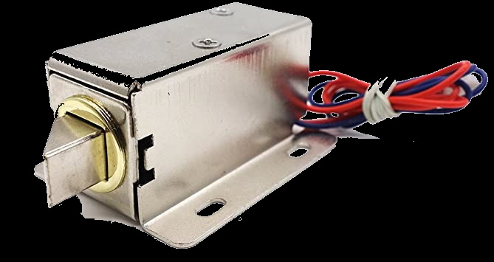
Les différents matériels :
Page 8/35
Arduino Nano
Capteur d’humidité
Electroaimant
LEDS
Relais
PC Supervision
Raspberry
Solénoïde

Slide 9
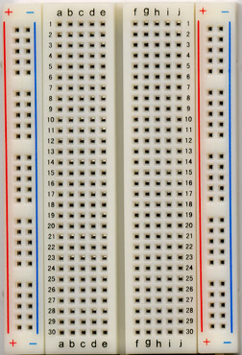
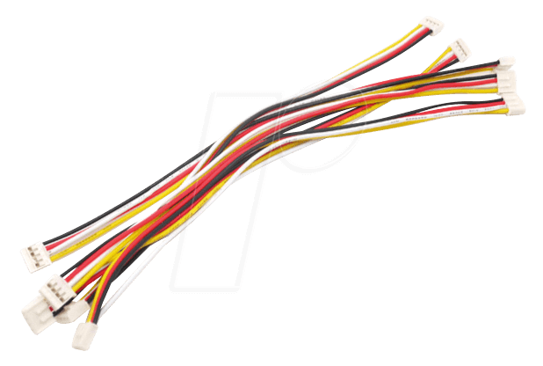
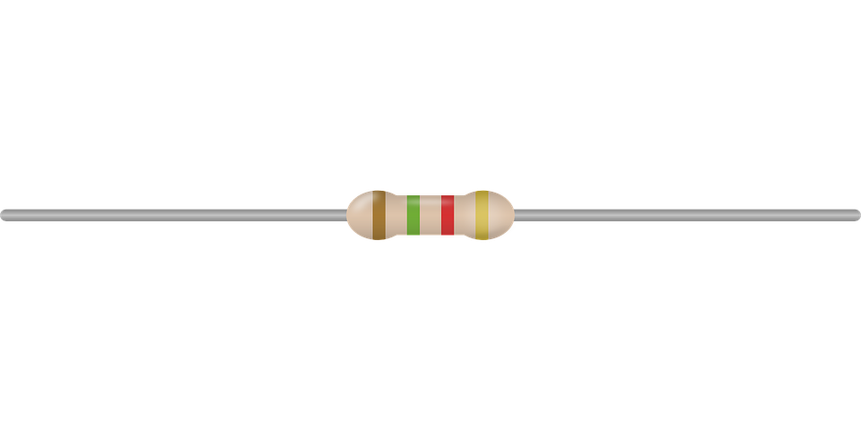
Les différents matériels :
Page 9/35
Platine d’essai
Résistances
Câbles

Slide 10
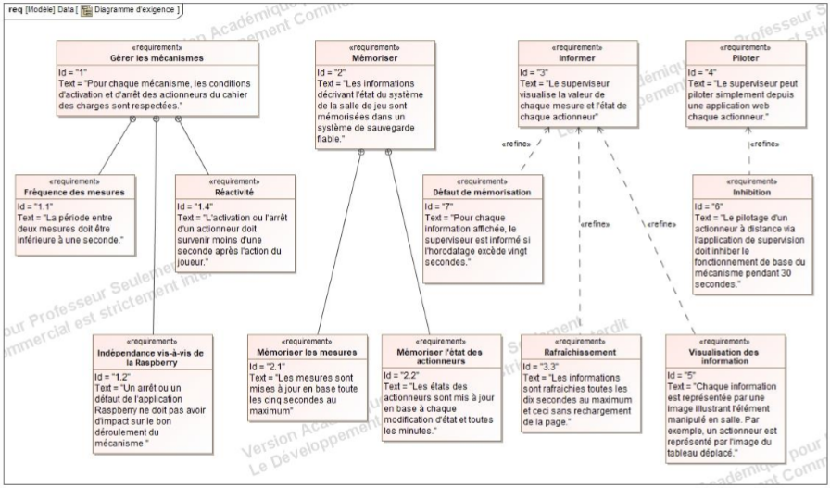
Diagramme d’exigences :
Page 10/35

Slide 11
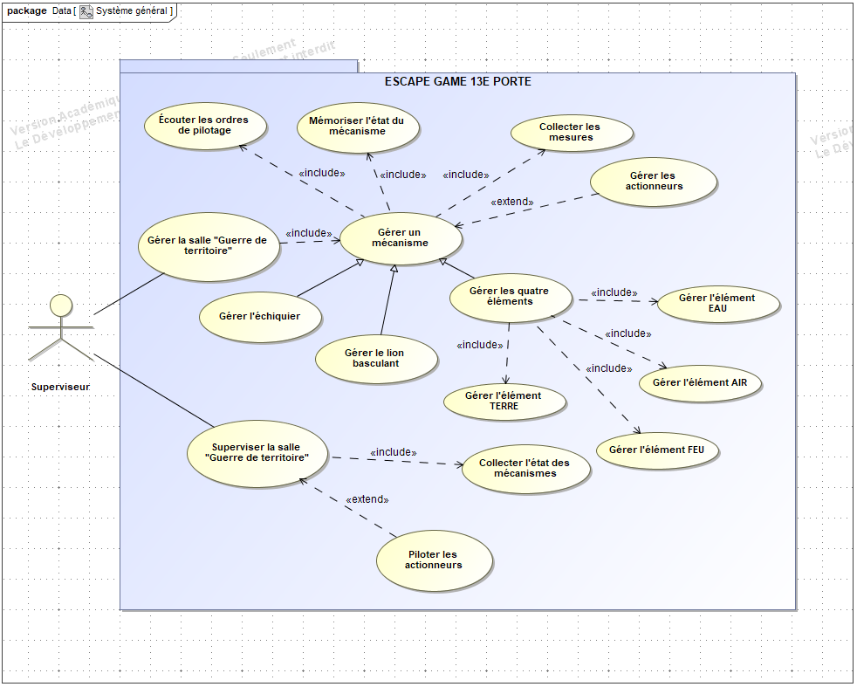
Digramme des Cas d’utilisations
Page 11/35

Slide 12
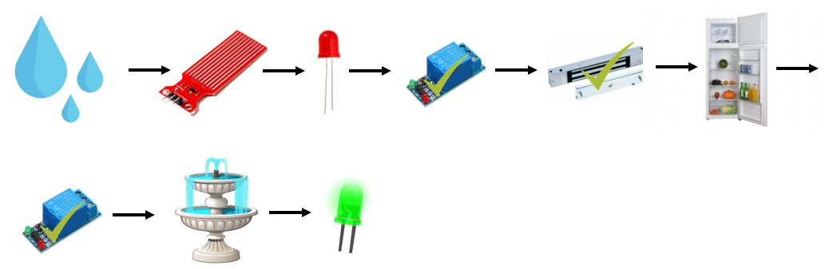
Mécanisme 5 : Schéma explicatif
Page 12/35

Slide 13
Mécanisme 5 : L’élément EAU
Page 13/35
Entrée
Sorties
S_Frigo
Rôle : Activer/désactiver une gâche électrique via un relais.
Condition : Si E1 est à 1 alors activer la sortie, sinon, désactiver la sortie.
S_Fontaine
Rôle : Activer/désactiver une le moteur d’une fontaine (220 Volt) via un relais.
Condition : Si E1 est à 1 alors activer la sortie, sinon, désactiver la sortie.
S_EAU
Rôle : Entrée de la gestion des quatre éléments.
Capteur d’humidité : BDT 250
Signal : Numérique

Slide 14
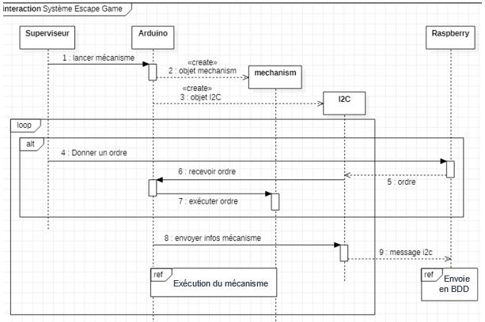
MsgI2c : Diagramme de Séquence
Page 14/35

Slide 15
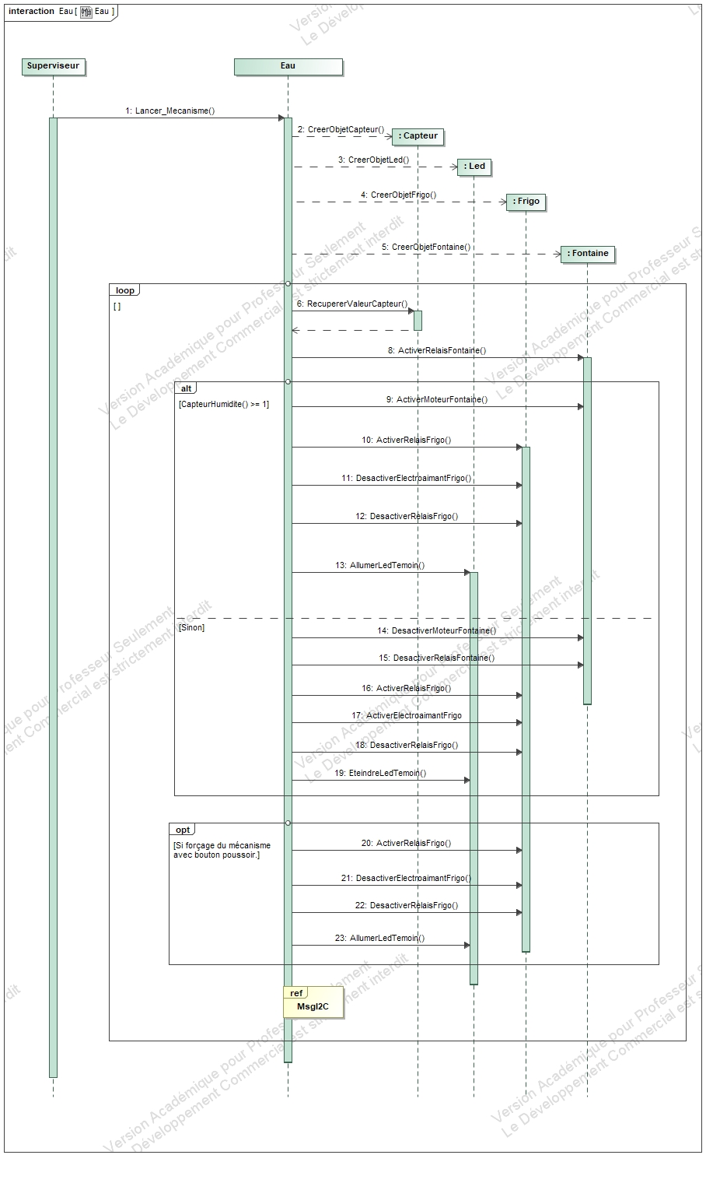
Mécanisme 5 : Diagramme de Séquence :
Page 15/35

Slide 16
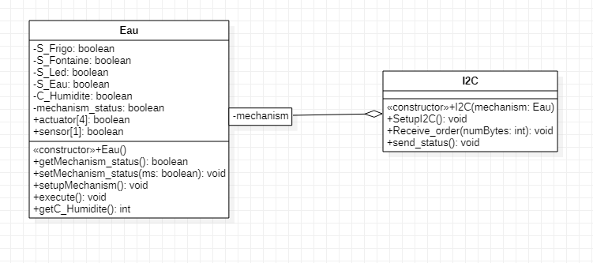
Mécanisme 5 : Diagramme de classe
Page 16/35

Slide 17
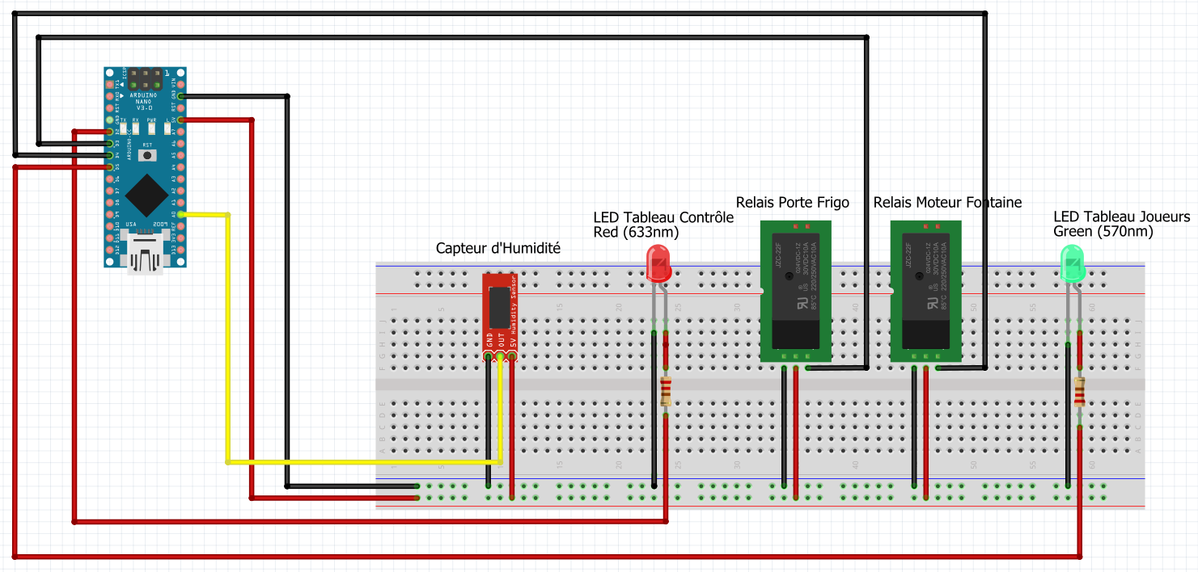
Mécanisme 5 : Schéma électrique
Page 17/35

Slide 18
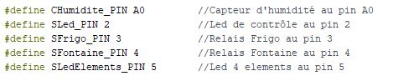
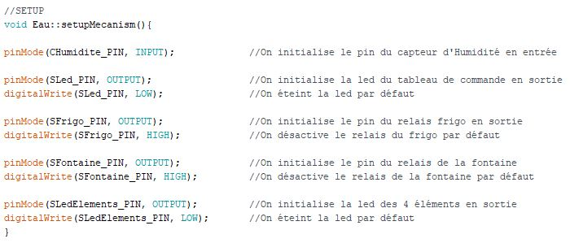
Mécanisme 5 : Programmation Arduino
Page 18/35
Code en tête de Eau.ino
Fonction setupMecanism() dans Eau.ino

Slide 19
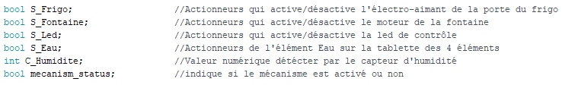
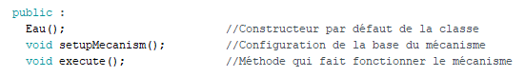
Mécanisme 5 : Programmation Arduino
Page 19/35
Code classe Eau (attributs) dans Eau.ino
Code classe Eau (méthodes) dans Eau.ino

Slide 20
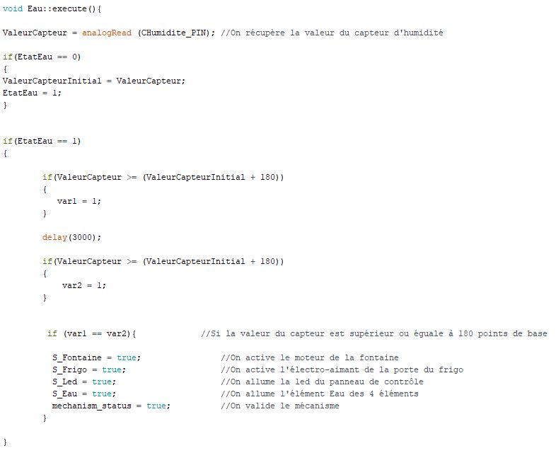
Mécanisme 5 : Programmation Arduino
Page 20/35
Fonction execute() dans Eau.ino

Slide 21
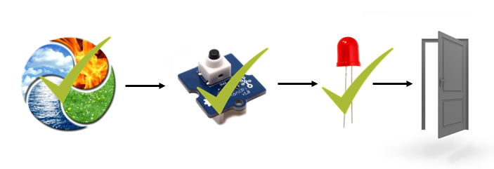
Mécanisme 9 : Schéma explicatif
Page 21/35

Slide 22
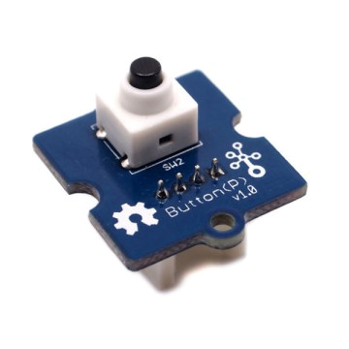
Mécanisme 9 : Les quatre éléments
Page 22/35
Entrée
Sorties
m_PorteFinal
Rôle : Activer/désactiver une électro aimant via un relais (sortie finale).
Condition : Si les 4 entrées sont à 1 lorsque le joueur appuis sur le bouton poussoir alors activer la sortie, sinon, désactiver la sortie.
m_Led
Rôle : Activer/désactiver une LED rouge via une résistance (sortie finale).
Condition : Si les 4 entrées sont à 1 lorsque le joueur appuis sur le bouton poussoir alors activer LED Rouge.
Voltage : 0-5V
Bouton poussoir
Type de capteur : Bouton poussoir
Référence : A-000000-01319
Signal : Numérique
E_TERRE
Signal : Numérique
E_FEU
Signal : Numérique
E_EAU
Signal : Numérique
E_AIR
Signal : Numérique

Slide 23
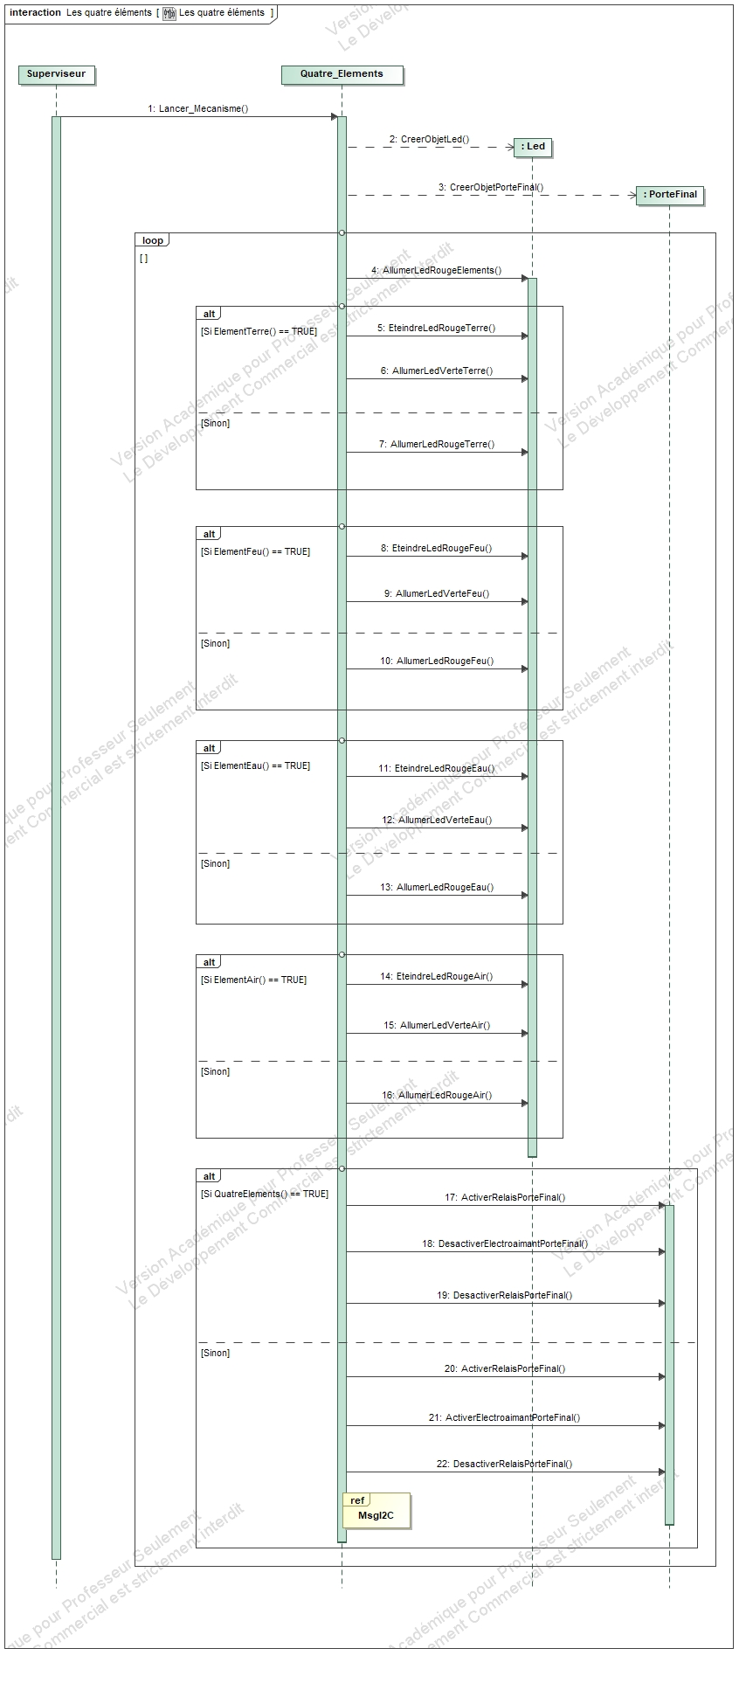
Mécanisme 9 : Diagramme de séquence
Page 23/35

Slide 24
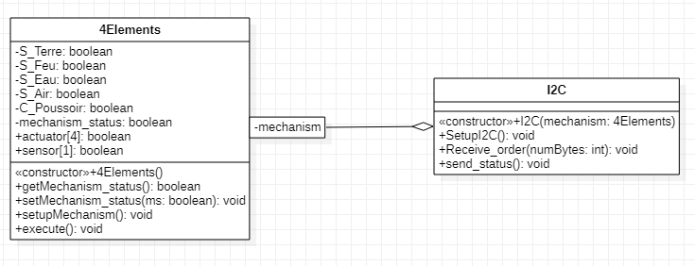
Mécanisme 9 : Diagramme de classe
Page 24/35

Slide 25
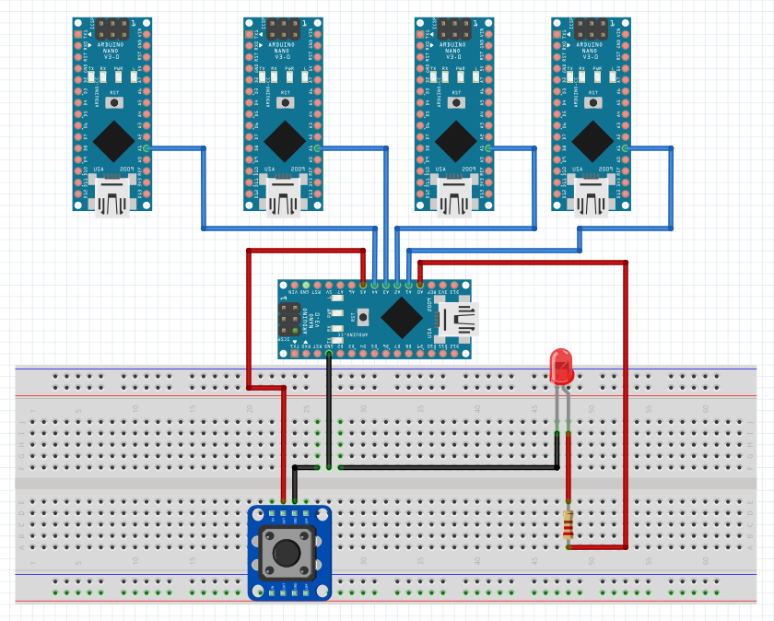
Mécanisme 9 : Schéma électrique
Page 25/35

Slide 26
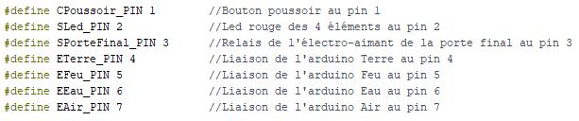
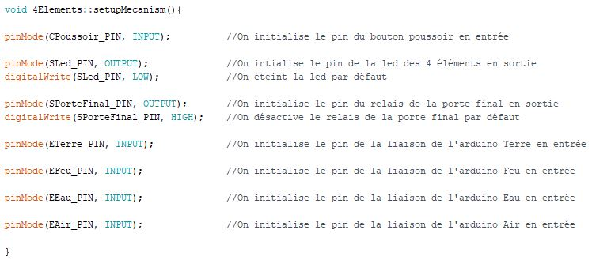
Mécanisme 9 : Programmation Arduino
Page 26/35
Code en tête dans 4Elements.ino
Fonction setupMecanism dans 4Elements.ino

Slide 27
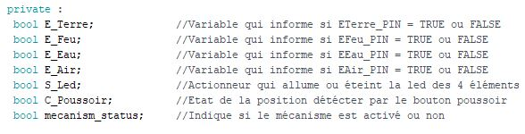
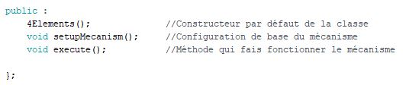
Mécanisme 9 : Programmation Arduino
Page 27/35
Code classe 4Eléments (attributs) dans 4Elements.ino
Code classe 4Eléments (méthodes) dans 4Elements.ino

Slide 28
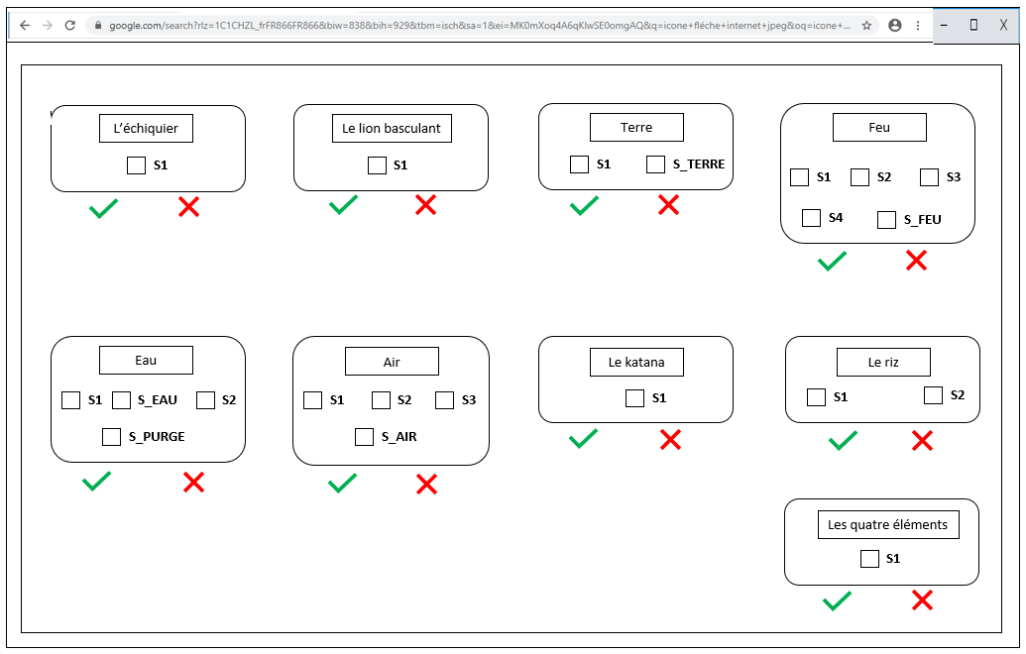



Programmation de l’application WEB de supervision
Page 28/35
Langages :

Slide 29
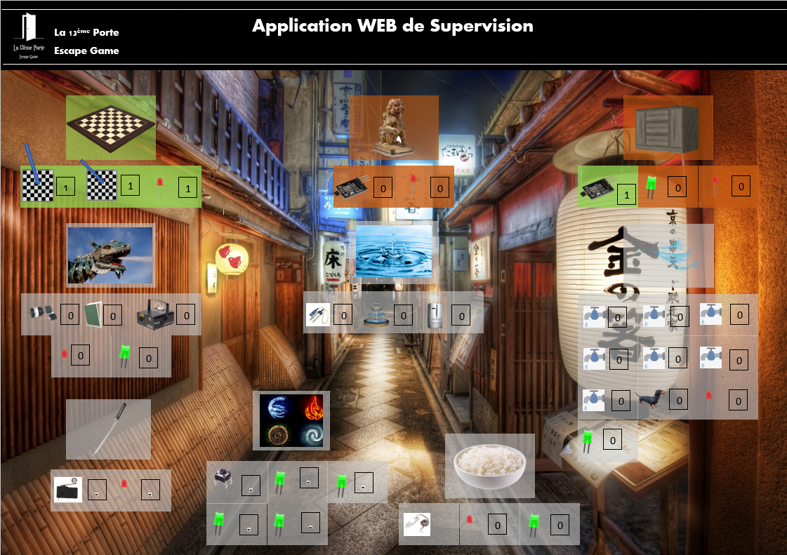
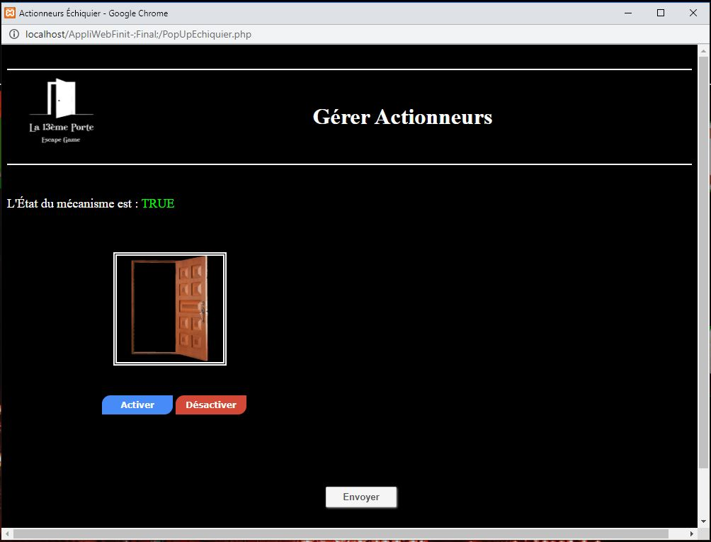
Programmation de l’application WEB de supervision
Page 29/35

Slide 30
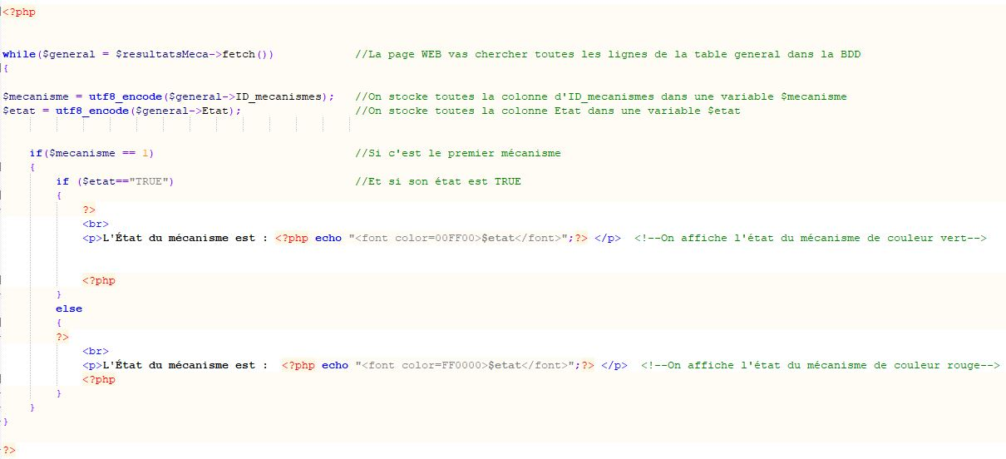
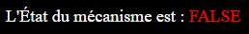
Programmation de l’application WEB de supervision
Page 30/35

Slide 31
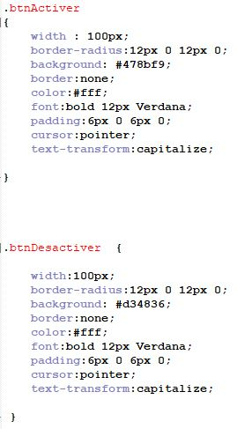
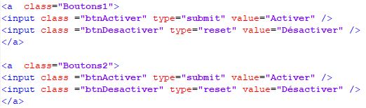
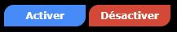
Programmation de l’application WEB de supervision
Page 31/35

Slide 32
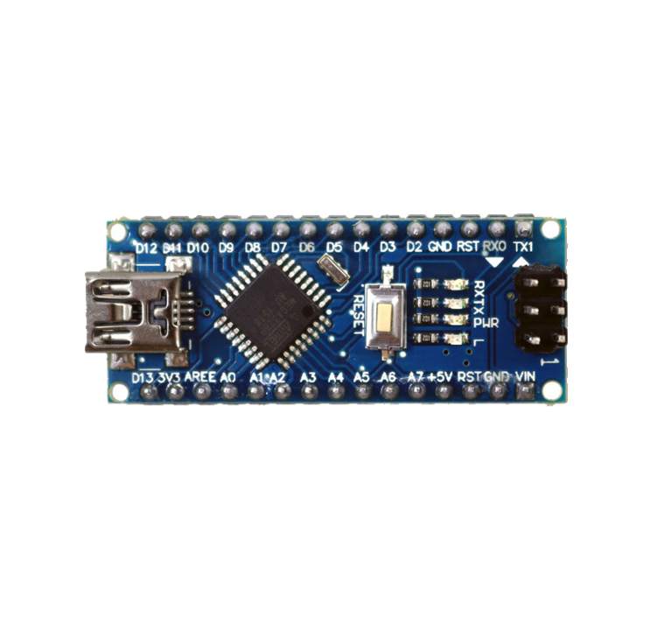

Développement avec la Raspberry
Page 32/35
Gestion du Jeu
Relation entre les Tâches :
- BUS I2C (Constantin)
- Page Web (Joshua)
Bus I2C
Socket
PC de Supervision
(Serveur WEB)
Raspberry

Slide 33
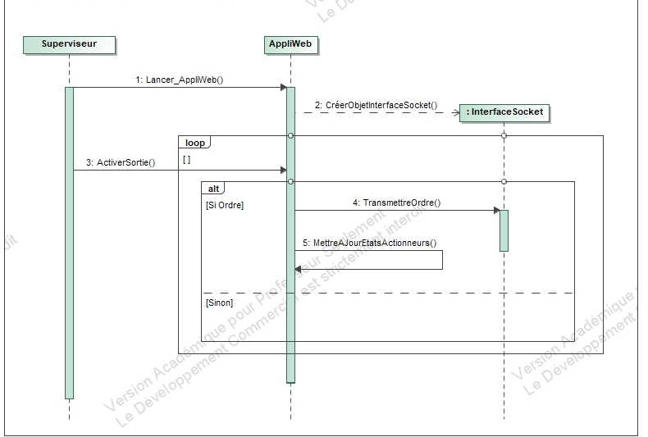
GererActionneurs : Diagramme de séquence
Page 33/35

Slide 34


Diagramme de Gantt :
Page 34/35

Slide 35

Page 35/35
Merci de votre écoute.
Avez-vous des questions ?

